Slide 1
Inflation
Typer, årsager og bekæmpelse

Slide 2
Dagens program
1) Opsamling fra sidst
2) Inflation
3) Årsager til inflation
4) Bekæmpelse af inflation
5) Fælles øvelser
6) Pause
7) Opgave

Slide 3
Opsamling fra sidst
Hvad er pengepolitik?
Hvordan virker lempelig pengepolitik?
Hvorfor kan Danmark ikke føre selvstændig pengepolitik?
Hvorfor har vi alligevel en lavere rente i Danmark lige nu end i Eurozonen?

Slide 4
Inflation
Hører til det samfundsøkonomiske mål om stabile priser
Hvad plejer vi at sigte efter?
Måles ud fra forbrugerprisindekset/nettoprisindekset
Hvorfor er deflation problematisk?

Slide 5
Inflation
Inflation svækker et lands konkurrenceevne, da det skader eksporten at et lands varer bliver dyrere sammenlignet med de andre lande
Inflation påvirker indkomst- og formuefordelingen mellem de forskellige befolkningsgrupper.
Høj inflation gør det uhensigtsmæssigt at spare op. Folk vil hellere bruge pengene, 'mens de er noget værd'. Det betyder, at der sker et øget forbrug på bekostning af opsparingen. Usikkerheden vil 'forstyrre' prisdannelsen, som jo ellers er med til at sikre en effektiv fordeling af ressourcerne i økonomien
Der er dog blandt økonomer stor uenighed om, hvor stor betydning inflationen har for et lands økonomiske vækst. Ofte er høj inflation snarere et symptom på en dårlig økonomi end en egentlig årsag.

Slide 6
Årsager til inflation
Inflation kan have mange årsager:
Efterspørgselsinflation
Omkostningsinflation
Importeret inflation
Udbudschok
Pengemængdeinflation
Forventet inflation

Slide 7
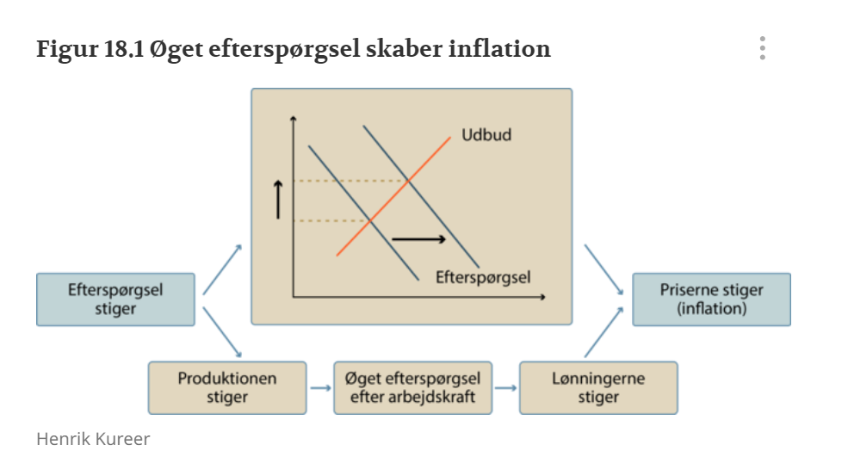
efterspørgselsinflation
Efterspørgselsinflation opstår typisk i situationer med fuld beskæftigelse, hvor det ikke er muligt at øge produktionen. Stigende efterspørgsel vil da slå over i prisstigninger. Efterspørgselsinflation ses ofte i perioder i ilande med højkonjunktur, dvs. høj økonomisk vækst og stigende beskæftigelse.

Slide 8
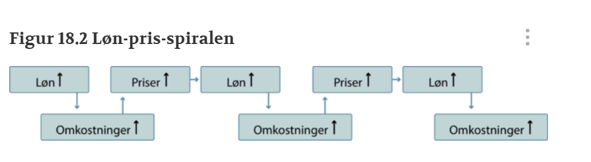
Omkostningsinflation
Ved omkostningsinflation forstår vi den inflation, der skyldes en stigning i virksomhedernes omkostninger
Det kan være at de dele der indgår i produktionen stiger i pris

Slide 9
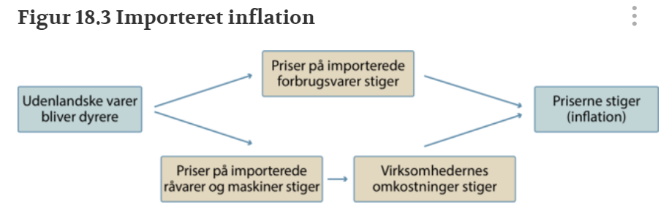
Importeret inflation
Ved importeret inflation forstås den inflation, der opstår, når der sker prisstigninger på importerede varer.
Importeret inflation opstår typisk, når en af de centrale valutaer apprecieres – dvs. stiger i værdi på de globale valutamarkeder – eller at de globale råvaremarkeder rammes af prisstigninger. En styrkelse af fx dollaren vil fordyre mange af de varer, vi importerer, bl.a. råvarer, som afregnes i dollar.

Slide 10
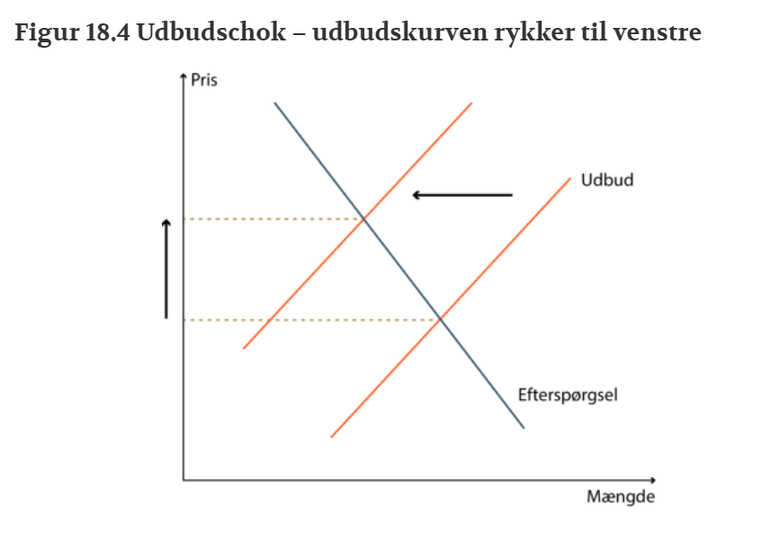
Udbudschok
Nyere eksempler på udbudsinflation er fra coronakrisen i 2020 og Ukrainekrigen i 2022. Coronakrisen medførte nedlukninger af fabrikker i mange lande samt mangel på microchips. Begge dele betød i kortere perioder mindre udbud af diverse varer.
Ukrainekrigen betød bl.a., at gas- og olieleverancer fra Rusland blev kraftigt reduceret, ligesom der i perioder opstod mangel på hvede, da Ukraine er en af verdens største hvedeproducenter.

Slide 11
Forventet inflation
Hvis lønmodtagere forventer stigende priser i fremtiden, vil de sørge for at imødegå dette ved at kræve tilstrækkeligt høje lønstigninger. Og dette øger jo i sig selv inflationen.
Hvis en virksomhed forventer stigende lønninger og stigende priser, vil den måske dække sig ind hurtigst muligt ved øjeblikkeligt at hæve priserne på sine produkter. Også dette øger i sig selv inflationen.
Denne forventningsskabte inflation er således ikke en selvstændig faktor i inflationsprocessen. Den opstår i kølvandet på de andre typer inflation. Når først en befolkning er vænnet til et vist inflationsniveau, kan det være vanskeligt at bringe inflationen ned. Alle regner jo med prisstigninger og baserer deres økonomiske handlinger herpå.

Slide 12
Pengemængdeinflation
Blandt mange økonomer er der enighed om, at ændringer i pengemængden ikke har den store direkte betydning for inflationen.
Lad os se på en situation, hvor Nationalbanken køber obligationer af borgerne. Dette øger pengemængden, idet borgerne nu besidder kontanter i stedet for værdipapirer. Det er imidlertid sjældent, at disse kontanter omsættes til forbrug – de placeres snarere i andre typer opsparing. Da den stigende pengemængde således ikke direkte omsættes til øget efterspørgsel, skabes der ikke inflation.
Det er selvfølgelig noget andet, hvis staten står for at trykke pengene så er det jo for at bruge dem

Slide 13
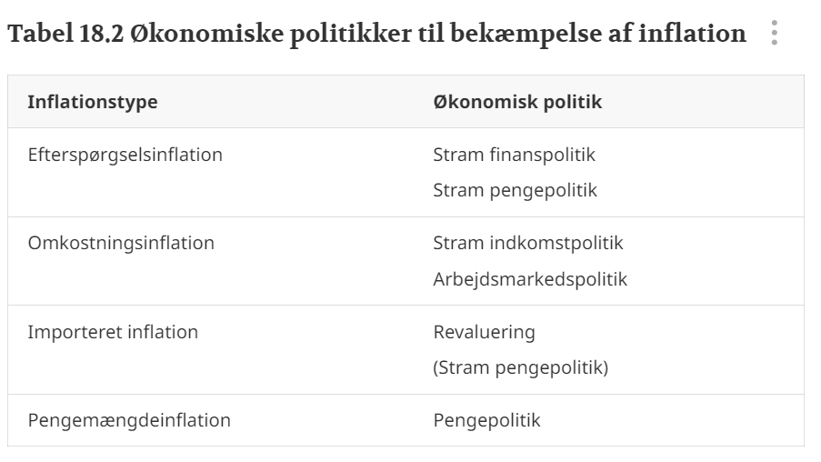
Bekæmpelse af inflation

Slide 14
Hvilken slags inflation (eller deflation) er der tale om?
Momsen sænkes fra 25 til 22 pct.
Lønningerne stiger kraftigt, med over 6 pct. om året som følge af pres fra fagforeningerne.
Oliepriserne stiger med 38 pct. på blot et halvt år
Virksomhedernes produktivitet (dvs. effektivitet) stiger med 4,5 pct., hvilket er usædvanligt meget.
Priserne på kollektiv persontransport (bus- og togbilletter) falder med 14 pct.
Kursen på dollar stiger markant.
De globale priser på jern, kobber og aluminium stiger med 12-18 pct.
Importen fra Kina af billige varer som fx pc'ere, mobiltelefoner, musikanlæg, sko, tøj m.v. stiger markant.
Priserne på gas stiger voldsomt som følge af globale forsyningsproblemer – bl.a. som konsekvenser af krig i Europa.

Slide 15
Spot noget vrøvl
”Det er en god nyhed, at inflationen er faldet fra 8,4 pct. sidste år til 5,2 pct. i år, for så bliver varerne heldigvis billigere igen.”
Hvorfor er dette udsagn noget vrøvl?

Slide 16
Pause

Slide 17
OPgave

Slide 18
OPsamling

